Slide 1

Задачи
Анализ клиентов
Анализ кредитов
Оценка закредитованности
Оценка возвращаемости кредитов

Slide 2
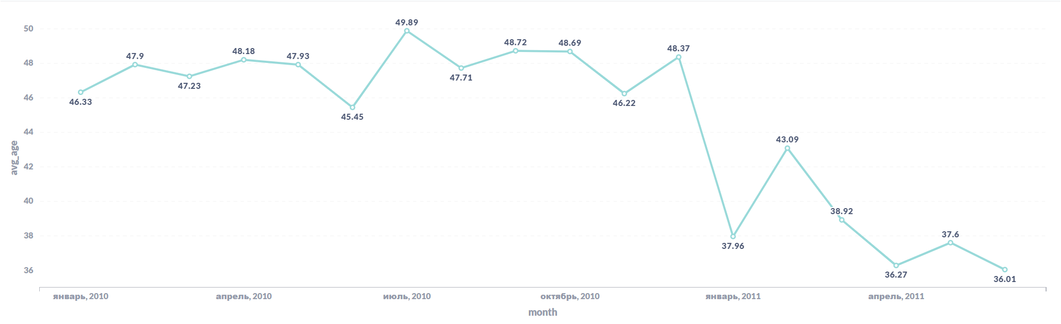
Средний возраст клиентов в разрезе месяцев
Возраст заемщиков снизился в среднем на 10 лет(с 46 до 36). Предположительно это произошло из-за уменьшения доли заемщиков более старшего возвраста,в связи с гос.поддержкой данной социальной группы

Slide 3
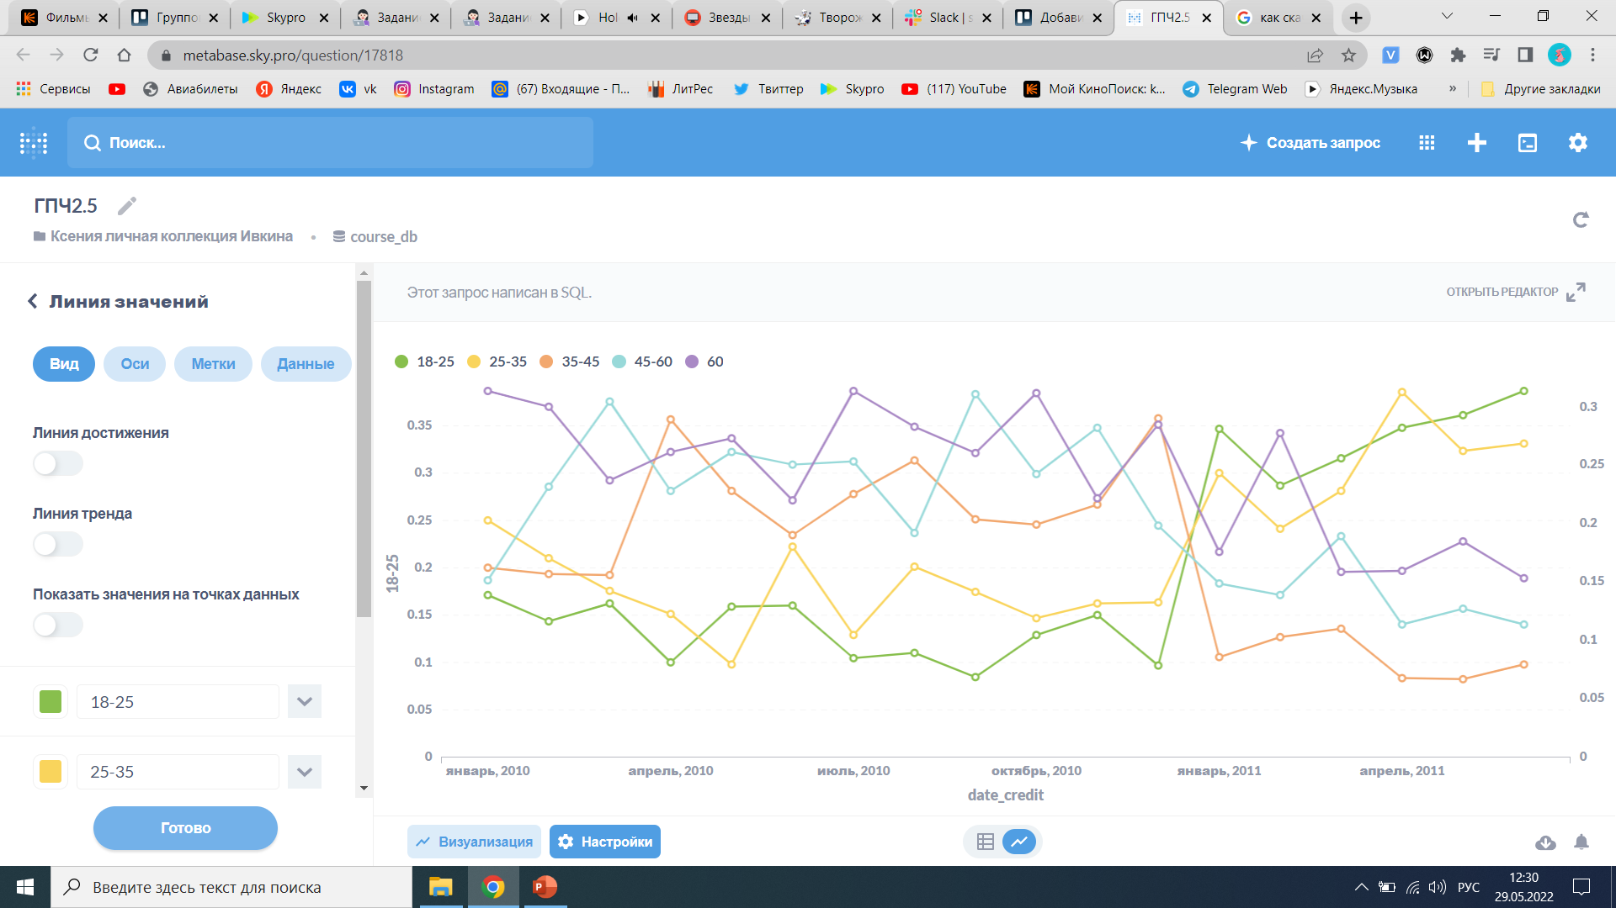
Динамика возрастных групп
Как по количеству, так и по объёму выдаваемых кредитов наблюдается довольно высокий рост заемщиков в возрастных группах 18-25 и 25-35 и наоборот сокращение в возрастной группе 35-45. В группах 45-60 и старше 60 показатели стабильны

Slide 4
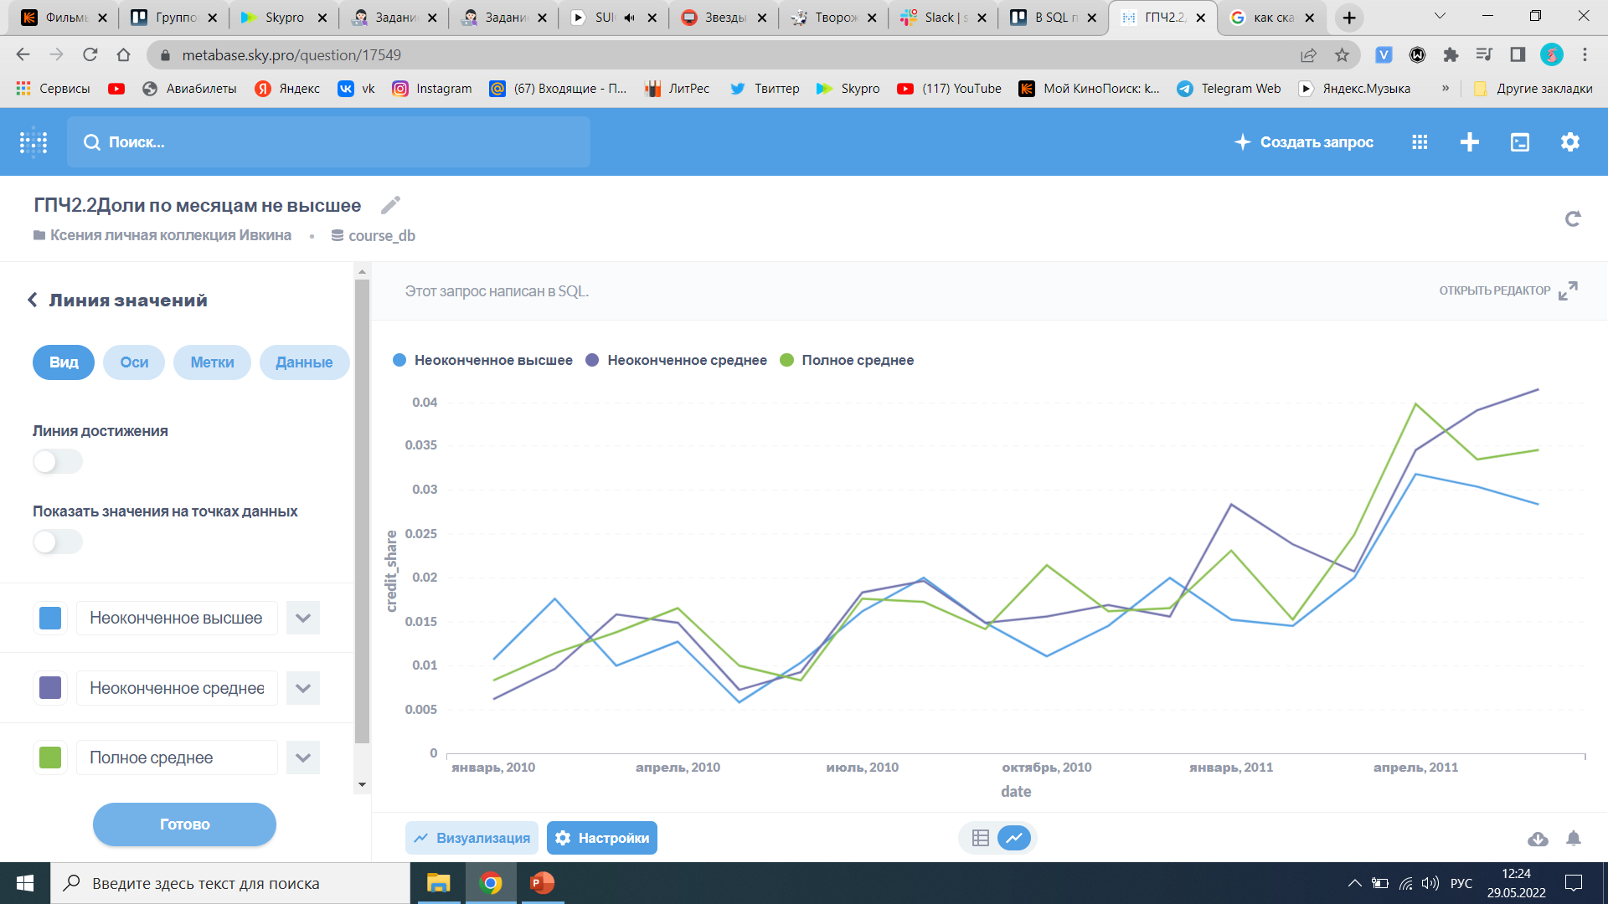
Доли кредитов, выдаваемых клиентам без высшего образования
Есть тенденция роста количества заемщиков без высшего образования, большую долю составляют клиенты с неоконченным средним образованием. Возможно это связано с ухудшением экономического положения данной социальной группы

Slide 5
Количество выданных в январе 2011 года кредитов в разрезе типа кредита (автокредит, ипотека, потребительский)
В 2011 увеличилась доля автокредитов, а доли ипотеки и потребительских кредитов снизились

Slide 6
Изменения долей по количеству кредитов и по их сумме относительно пропорционально

Slide 7
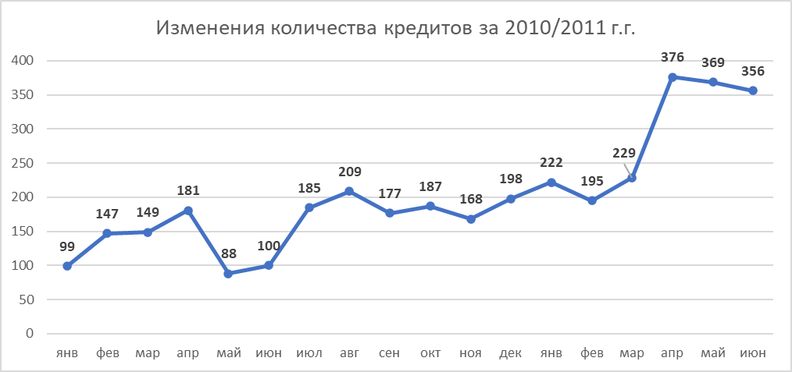
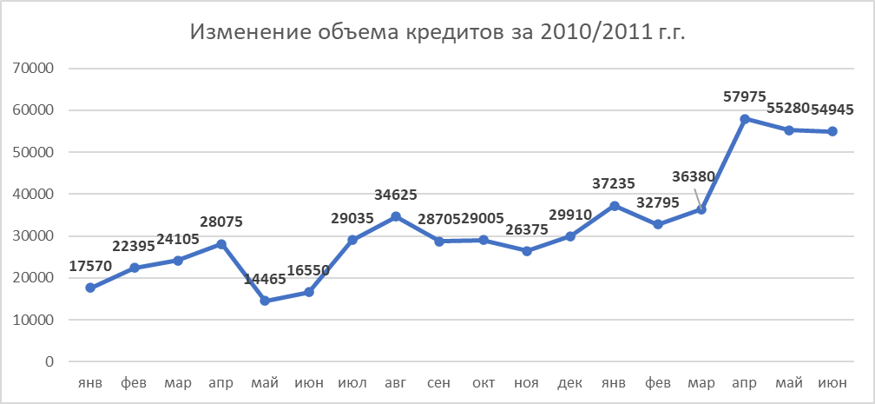
Оценка закредитованности
За 2010 год количество кредитов выросло на 100%, а их объём на 70%
За первые шесть месяцев 2011 года количество кредитов выросло на 60% , а их объём на 48%
Наблюдается общая тенденция роста закредитованности клиентов

Slide 8
Возвращаемость кредитов
В целом идёт упадок возвращаемости кредитов в 2011 по сравнению с 2010
Выделяются рост в декабре 2010 на 5 процентных пунктов (94%) и резкое снижение в январе 2011 на 12 процентных пунктов (82%)
В 2011 по сравнению с 2010 произошёл рост процента возвращаемости в срок на 6 процентных пунктов в среднем, что говорит о положительной динамике

Slide 9
Результаты анализа данных
В среднем возраст клиентов банка снижается, растёт доля клиентов без высшего образования.
Выросла доля автокредитов.
Наблюдается общая тенденция роста закредитованности клиентов, тогда как возвращаемость кредитов снижается.

Slide 10
Итоговые инсайты
Необходимо провести более глубокий анализ закредитованности клиентов и возвращаемости кредитов– есть ли зависимости от различных клиентских групп, от типов кредита.
Также следует оценить количество кредитов на одного клиента и среднюю долговую нагрузку.

Slide 11
Итоговые инсайты
Следует лучше проинформировать клиентов о программе рефинансирования.
Изменение условий кредитов, снижение процентной ставки, уменьшение ежемесячного платежа или продление срока выплаты позволит снять нагрузку на бюджет клиента, что поможет повысить возвращаемость кредитов.

